Slide 1
状态压缩的动态规划问题

Slide 2
棋盘覆盖模型
（1）骨牌覆盖
（2）线段覆盖

Slide 3
状态压缩动态规划
以集合信息为状态
状态总数为指数级

Slide 4
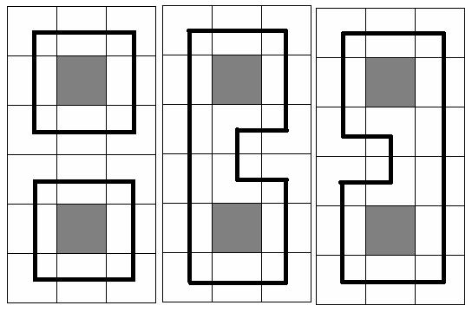
HDU1693
题意：在n*m(1<=N, M<=11 )的矩阵中，有些格子有树，没有树的格子不能到达，找一条或多条回路，吃完所有的树，求有多少种方法。

Slide 5
初步分析
问题特点：
数据规模小
m, n≤12
棋盘模型
搜索?
O((mn)!)
划分阶段：从上到下，从左到右逐格递推
√
基本概念：插头，轮廓线
状态压缩!
Notes:
首先我们来分析一下问题的特点：
它给我们的第一印象是数据规模很小，考虑使用搜索算法，时间复杂度为O((mn)!)，实在太高了．
对于小规模数据的问题，我们不妨考虑基于状态压缩的动态规划来解决．
本题具有特殊的棋盘模型，很自然地我们可以考虑按从上到下，从左到右的顺序逐格来划分阶段．
我们先来明确两个很基本的概念：插头和轮廓线．

Slide 6
基本概念
一个格子某个方向的插头存在
表示这个格子在这个方向与相
邻格子连接一条线．
插头
轮廓线
已决策格子和未决策格子的分界线
轮廓线上方与其相连的
最多有m+1个插头，包括m个下插头和1个右插头．
Notes:
对于一个4-连通的棋盘模型的问题来说，一个格子最多有上下左右4个插头．
一个格子某个方向的插头存在表示这个格子在这个方向可以与外面相连．
轮廓线是已决策格子和未决策格子的分界线，它随着转移的过程不断变化．
轮廓线上方与其直接相连的有n+1个插头，包括轮廓线上方n个格子的下插头和最后一个决策格子的下插头．
只有这n+1个插头的状态对以后的决策产生直接的影响．

Slide 7
初步分析
问题特点：
数据规模小
棋盘模型
每个插头是否存在
Notes:
那么状态中需要记录这n+1个插头的哪些信息呢?
很明显我们必须要记录n+1个插头是否存在，但是仅仅记录插头是否存在是不够的．
题目要求最后所有的非障碍格子连通，而如右图出现了2个回路!
因此我们必须在状态中压缩n+1个插头之间的连通性!

Slide 8
确立状态
设 f (i, j, S) 表示转移完(i, j) ，轮廓线上从左到右m+1个插头状态为S的方案总数．
如何表示S（m+1位的二进制数）
无插头标记0，有插头标记1
1
1
1
0
1
f (3,2,{1,1,1,0,1})
Notes:
设f[i][j][S]表示转移完(i,j)后轮廓线上n+1个插头是否存在以及它们之间的连通性为S的方案总数．
那么我们该如何表示S呢?
为了避免一个连通信息有多个状态表示，我们通常使用最小表示法．
最小表示法即从左到右依次给每个未标记的插头标记，连通的插头标记上相同的正数，不存在的插头标记为0．

Slide 9
状态的转移
每次转移相当于轮廓线上当前决策格子的左插头改成下插头，上插头改成右插头的状态．

Slide 10
状态的转移
这题中显然一个格子中要么有两个插头（经过这个格子），要么没有插头（不经过这个格子），因为不可能分叉走，每个格子走一次。

Slide 11
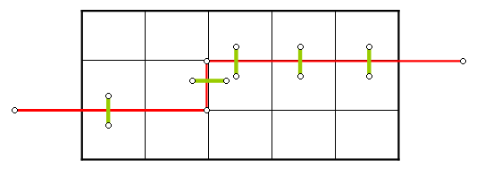
状态的转移
1、当前格子有树时，
（1）
这个状态表示（101111），当前决策格子是第二行第三个格子，显然它已经有了两个插头，也就是有1条线穿过它，所以不用再加插头了。

Slide 12
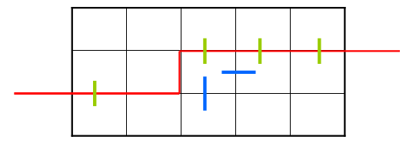
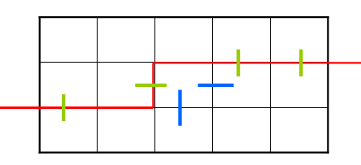
状态的转移
（2）这个状态是（100111）和（101011）,当前决策格子是第二行第三个格子,显然有一个插头了，再添加一个即可，那么就有两个选择，要么向下，要么向右，就要有两个转移。

Slide 13
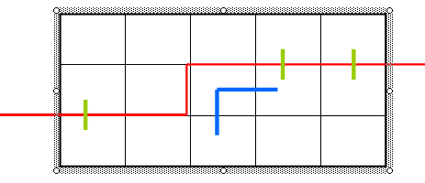
状态的转移
（3）
这个状态是（100011）,当前决策格子是第二行
第三个格子,显然之前没有有一个插头了，只能
添加两个，或者不添加，不添加，就肯定不经
过这个格子，显然只能这个格子是不可行的。

Slide 14
状态的转移
2、当前格子没树时，
当前格子不能有插头
详细转移方程看代码

Slide 15
程序代码
#include<cstdio>
#include<cstring>
#include<string>
#include<algorithm>
#include<iostream>
#include<cmath>
using namespace std;
int gp[12][12];
__int64 dp[13][13][1<<13];
int n,m;

Slide 16
void DP()
{
memset(dp,0,sizeof(dp));
dp[0][m][0]=1;
for(int i=1;i<=n;i++)
{
for(int j=0;j<(1<<m);j++)
dp[i][0][(j<<1)]=dp[i-1][m][j];
for(int k=1;k<=m;k++)
{
for(int sta=0;sta<(1<<(m+1));sta++)
{
int y=1<<k;
int x=1<<(k-1);
if(gp[i][k])
{
if((sta&x)!=0&&(sta&y)!=0)
{
dp[i][k][sta]=dp[i][k-1][sta-x-y];
}
else if((sta&x)==0&&(sta&y)==0)
dp[i][k][sta]=dp[i][k-1][sta+x+y];
else
dp[i][k][sta]=dp[i][k-1][sta^x^y]+dp[i][k-1][sta];
}

Slide 17
else
{
if((sta&x)==0&&(sta&y)==0)
{
dp[i][k][sta]=dp[i][k-1][sta];
}
else
dp[i][k][sta]=0;
}
}
}
}
printf("There are %I64d ways to eat the trees.\n",dp[n][m][0]);
}

Slide 18
int main()
{
int c,cn=0;
scanf("%d",&c);
while(c--)
{
cn++;
scanf("%d%d",&n,&m);
for(int i=1;i<=n;i++)
{
for(int j=1;j<=m;j++)
{
scanf("%d",&gp[i][j]);
}
}
printf("Case %d: ",cn);
DP();
}
return 0;
}

Slide 19
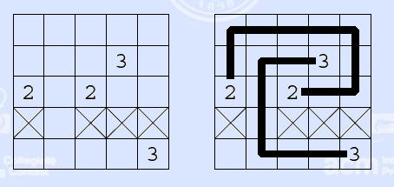
Poj 3133
题目大意：给你个N x M（1≤N, M≤9）的矩阵，0表示空地，1表示墙壁，2和3表示两对关键点。现在要求在两对关键点之间建立两条路径，其中两条路径不可相交或者自交（就是重复经过同一格子），并且不能经过墙壁，路径只能从一个格子走到相邻的下一格子。求两条路径最少需要经过的格子数减二。如果不存在解，输出0。

Slide 20
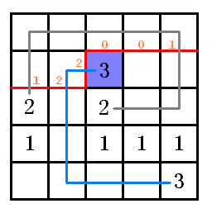
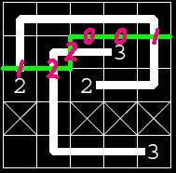
轮廓线上可以存在插头的数量有m+1个，插头的种类有2种,插头设置为0是没插头，1是连接关键点2的线，2是连接关键点3的线。 所以可以用一个m+1位的三进制数来表示整个轮廓线上的插头的状态。

Slide 21
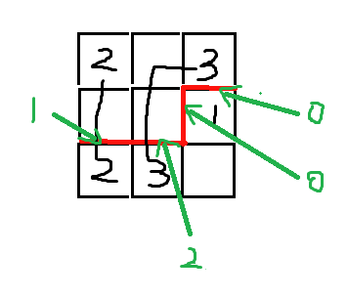
状态表示
F[i][j][k] 表示决策到 坐标为(i,j) 个格子的时候后，轮廓线上插头状态为k 的最短路径。
我们取出轮廓线上 (i,j) 旁边的两段，通过计算得到三进制数的两位，w1和w2(如图的w1=2 w2=0

Slide 22
状态转移
对于0的格子：00 -> 00，11，22；01/10 -> 01/10；02/20 -> 02/20；11/22 -> 00。
对于1的格子：00 -> 00。
对于2的格子：01/10 -> 00，00 -> 01/10。
对于3的格子：02/20 -> 00，00 -> 02/20。

Slide 23
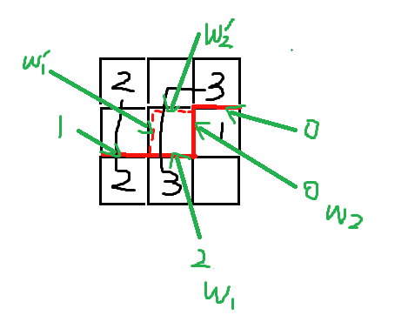
状态转移方程
令k’为k的w1 w2变为w1’ w2’时的值
a[i][j]=0时
如果w1= 0 w2=0
w1’=0 w2’=0
F[i][j][k]=f[i][j-1][k’]
w1’=1 w2’=1
F[i][j][k]=f[i][j-1][k’]+1
w1’=2 w2’=2
F[i][j][k]=f[i][j-1][k’]+1

Slide 24
参考程序

